Slide 1
EVALUACIÓN A LAS PRÁCTICAS PREPROFESIONALES IMPLEMENTADAS DURANTE LA FORMACIÓN INTEGRAL DEL LICENCIADO EN PEDAGOGÍA DE LAS CIENCIAS EXPERIMENTALES: MATEMÁTICAS Y FÍSICA DE LA FACULTAD DE FILOSOFÍA, LETRAS Y CIENCIAS DE LA EDUCACIÓN DE LA UNIVERSIDAD CENTRAL DEL ECUADOR
AUTORAS:
TANIA MARICELA PALLASCO IZA y VIVIANA GABRIELA PARRA AGUIRRE

Slide 2
PROBLEMA
Gira en torno a la evaluación a las prácticas preprofesionales implementadas durante la formación integral del futuro docente; ya que su calidad y efectividad repercuten en el inadecuado empoderamiento del venidero rol profesional, impidiendo la fusión del alumno-maestro con el mercado laboral.

Slide 3
OBJETIVOS
Evaluar las prácticas preprofesionales implementadas durante la formación del docente, a través de la revisión integral del programa desarrollado en la Institución Educativa Fiscal “Amazonas”, en el año lectivo 2018-2019.
Estudiar la normativa legal que rige a las prácticas preprofesionales en la formación del futuro Licenciado en Pedagogía de las Ciencias Experimentales
Establecer la realidad vivencial de las prácticas preprofesionales desarrolladas en la Institución Educativa Fiscal “Amazonas”, durante el año lectivo 2018-2019.
Identificar los factores que limitan a la Facultad, la implementación de un adecuado programa de prácticas preprofesionales, mediante el contraste de esta realidad con el programa desarrollado en la Universidad Nacional de Chimborazo.
Crear instrumentos técnicos-pedagógicos para las prácticas preprofesionales implementadas durante la formación integral del docente, a través del análisis de las falencias detectadas y la comparación con los instrumentos utilizados en otras instituciones educativas, con la finalidad de promover un adecuado acompañamiento pedagógico en el referido proceso.

Slide 4
ESTADO DEL ARTE
(Aragonés, 2009), expone: «uno de los mayores retos de la sociedad del siglo XXI es la educación, razón por la cual, resulta necesario reestructurar la formación de las nuevas generaciones de profesionales».
(Semblantes, 2011), manifiesta que el trabajo práctico preprofesional es primordial dentro de la formación académica del futuro docente, porque es una inducción a la realidad laboral futura.
(Aranda, 2017), determina que, la incorporación del trabajo práctico en las etapas avanzadas del aprendizaje de los estudiantes universitarios, constituyen un factor relevante en la sustentabilidad académica de su formación como nuevos docentes.

Slide 5
FUNDAMENTACIÓN LEGAL
Ley Orgánica de Educación Superior
Reglamento General de la LOES
Reglamento de Régimen Académico
Estatuto de la Universidad Central del Ecuador
R. G. S. V. con la Sociedad de la Universidad Central del Ecuador
Sistema de Vinculación de la UCE
Normativa regulatoria de las prácticas

Slide 6
FUNDAMENTACIÓN LEGAL
Ley Orgánica de Educación Superior
(Art. 87)
Reglamento
del Régimen Académico
(Art. 54)
Instructivo General de Titulación de Grado de la Universidad Central del Ecuador
Requisito de idoneidad para acceder al proceso de graduación

Slide 7
PROPÓSITO DE LAS PRÁCTICAS
PREPROFESIONALES (400 HORAS)
Investigación
Capacitación
Socialización
Herramienta básica en la construcción de la especificidad profesional

Slide 8
PARTICIPANTES
Rector
y Vicerrectores
Dirección de Vinculación con la Sociedad
Dirección de Planeación Universitaria
Consejo Universitario y Comisión de Vinculación del HCU
Dirección de Informática
Dirección Administrativa
Dirección Académica
Comité Técnico de Vinculación con la Sociedad
Coordinador de Prácticas
Preprofesionales y Pasantías de cada Facultad y Carrera

Slide 9
PARTICIPANTES EN LA COMUNIDAD EDUCATIVA
Vicerrector: Uno.- De la sección matutina y Dos.- De la sección vespertina
Jefe de Área
Docente-Guía

Slide 10
DIMENSIONES
.
Personal
Institucional
Interpersonal
Social
Didáctica
Valoral

Slide 11
Mentoría es la relación establecida entre mentor y mentorizado.
Proporcionar información y apoyo.
Servir de alternativa real y cercana.
Desarrollar procesos eficaces de adquisición de competencias.
La mentoría compromete por excelencia la dimensión de ACOMPAÑAMIENTO DOCENTE:
Facilitar al docente novel su incorporación a la profesión.
Cumplir las exigencias o demandas del ejercicio de la profesión.
Permitir el desarrollo personal y social.
DOCENTE
MENTOR

Slide 12
DOCENTE GUÍA
.
Dominio disciplinar y curricular
.
Gestión del aprendizaje
.
.
Desarrollo profesio-nal
Compromiso ético

Slide 13
DOCENTE NOVEL

Slide 14
INSTRUMENTOS/ ENTREVISTA
¿De qué manera se están implementado actualmente las prácticas preprofesionales?
¿Cuáles son los parámetros técnico-pedagógicos que sigue la academia y/o la Comunidad Educativa para la inducción, implementación y evaluación de las prácticas preprofesionales?
¿Cuáles son los aspectos positivos que devienen de las prácticas preprofesionales en la formación del futuro docente?
Considera que existen factores internos y/o externos que impiden la implementación adecuada de las prácticas preprofesionales. De ser así ¿Cuáles son?
¿Qué aspectos se deben incluir en las prácticas preprofesionales, para mejorar el desempeño de los alumnos-maestros?

Slide 15
RESULTADOS/ ENCUESTA

Slide 16
RESULTADOS/ ENCUESTA

Slide 17
RESULTADOS/ ENCUESTA

Slide 18
RESULTADOS/ ENCUESTA

Slide 19
TEMA DE LA PROPUESTA
Instrumentos técnicos-pedagógicos para la inducción, implementación y evaluación de las prácticas preprofesionales desarrolladas durante la formación integral del Licenciado en Pedagogía de las Ciencias Experimentales, mención: Matemáticas y Física de la Facultad de Filosofía, Letras y Ciencias de la Educación de la Universidad Central del Ecuador dentro de la Institución Educativa Fiscal “Amazonas”.

Slide 20
ANTECEDENTES DE LA PROPUESTA
Investigación
Vinculación
Docencia

Slide 21
JUSTIFICACIÓN DE LA PROPUESTA
Trilogía
Procesos poco técnicos.
Limitada transferencia de habilidades, destrezas, conocimientos, capacidades y experiencias pedagógicas.

Slide 22
OBJETIVOS DE LA PROPUESTA
Crear instrumentos técnicos-pedagógicos para las prácticas preprofesionales implementadas durante la formación integral del Licenciado en Pedagogía de las Ciencias Experimentales, a través del análisis de las falencias detectadas y la comparación con los instrumentos utilizados en otras instituciones educativas, con la finalidad de promover un adecuado acompañamiento pedagógico en el referido proceso.
Diagnosticar las falencias en el desarrollo de las prácticas preprofesionales.
Determinar los aspectos que deben contener los instrumentos técnicos-pedagógicos.
Elaborar los instrumentos técnicos-pedagógicos: lista de chequeo y rúbricas analíticas para el proceso de inducción, implementación y evaluación.

Slide 23
FUNDAMENTACIÓN DE LA PROPUESTA
Importancia de la evaluación en el proceso de mejora continua para las prácticas preprofesionales.
Necesidad de tecnificar y evaluar las prácticas preprofesionales: antes, durante y al culminar su implementación.
Relevancia de la lista de chequeo y la rúbrica como instrumentos técnicos-pedagógicos para las prácticas preprofesionales.

Slide 24
I.- Subproceso de inducción
.
II.- Subproceso de implementación
.
III.- Subproceso de evaluación
.
LA EVALUACIÓN

Slide 25
FUSIÓN DE LA TEORÍA Y LA PRÁCTICA
La teoría viene de la mano de la gestión docente de la academia.
La práctica viene de la mano de la gestión de la comunidad educativa.

Slide 26
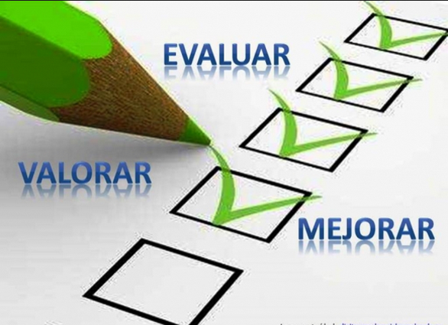
NECESIDAD DE EVALUAR LAS PRÁCTICAS PREPROFESIONALES
Evaluación
Su presencia en las prácticas preprofesionales es obligatoria:
ANTES
DURANTE
AL FINALIZAR
Óptimo punto de arranque.
Establece parámetros técnicos.
Acompañamiento docente del mentor y del guía.
Facilita la retroalimentación
Cumplimiento de metas y objetivos.
Invita a la consecución real de los roles trazados

Slide 27
CONTENIDOS DE LA PROPUESTA
Rúbrica
Lista de chequeo

Slide 28
LISTA DE CHEQUEO
Sirve como mediador para el desarrollo y enriquecimiento de las actividades que comprenden la inducción, implementación y evaluación
Establece un número significativo de actividades a realizarse, dentro de un escenario real, en tiempos y lugares específicamente determinados.
Planifica al detalle las actividades que verifican la ejecución de la gestión profesional del docente novel dentro de la Institución Educativa.
Permite comprobar las actividades realizadas por el alumno-maestro, resulta ser ideal sobre todo por el carácter cerrado de las gestiones docentes.

Slide 29
RÚBRICA
1.- Permite la selección técnica de los perfiles profesionales.
2.- Establece el punto de partida del alumno-maestro.
3. Asegura el acompañamiento pedagógico.
4.- Establece de manera técnica las actividades a realizarse.
5.- Pre-establece los aspectos a ser evaluados.

Slide 30
RÚBRICA
6.- Traza metas a ser alcanzadas.
7.- Marca la coherencia entre las actividades y las competencias.
8.- Invita a la retroalimentación.
9.- Lleva a la adquisición colectiva de competencias.
10.- Garantiza la inserción de correctivos.

Slide 31
IMPLEMENTACIÓN DE LA PROPUESTA
ANTES
DURANTE
AL FINALIZAR
LISTA DE CHEQUEO
RÚBRICA
ANALÍTICA

Slide 32
METODOLOGÍA PARA EVALUAR LA PROPUESTA
Al culminar
Antes
Durante
Verificación
Evaluación
Inserción de correctivos
Retroalimentación
Antes
Capacitación teórico-práctica
Acompañamiento pedagógico

Slide 33
CONCLUSIONES
DOCENTE
MENTOR
DOCENTE
GUÍA
PP
DOCENTE
NOVEL
RECOMENDACIONES

Slide 34
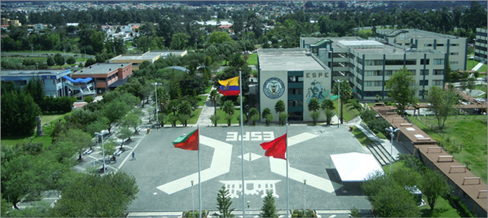
¡¡¡Gracias!!!

